Slide 1
Eksoten kehitystarina – miten muutos johdetaan onnistuneesti
Pentti Itkonen, Toimitusjohtaja, Eksote

Slide 2
Globaali ”kolmoisagenda”
GLOBAALIT MEGATRENDI
Väestö ikääntyy, Digitalisatio, Kansalaisen autonomia lisääntyy
KANSALLISET UUDISTUKSET
Lainsäädännön uudistaminen,
Integraatio, Rahoitus, Valinnan vapaus
ALUEELLISET TOIMENPITEET
Kansalaisen sähköiset palvelut, Tietojohtaminen, Sähköinen kertomus

Slide 3



Palvelun kehittämisen vaiheet
Erillinen hierarkia
Hallinnollinen integraatio
Toiminnallinen integraatio
Ekosysteemi
ENNEN
SOTE TÄNÄÄN
TULEVAISUUS
Kunta 1
Kunta 2
ESH
Kunta 3
Kunta 2
Kolmas sektori
Yrittäjät
Kunta 1
Kunta 3
KÄÄNNEKOHTA
Toimintamalli
Kuntakohtaiset rakenteet, lisäarvo hierarkioista, korostaa ammattilaista ja organisaatiota
Itsehallinnon ihanteet ja kunta hyvinvoinnin rakentajana
Hallinnollisesti integroitu, lisäarvo suuruuden ekonomista, vahva peruskunta, korostaa ammattilaista ja organisaatiota
Digitalisaation vaikutus
Toiminnallisesti integroitu, lisäarvo tiedosta, korostaa kansalaista
Toiminnallisesti integroitu hyvinvoinnin ekosysteemi, lisäarvo tiedosta, korostaa kansalaista
Big data ja digitalisoituneet palvelut

Slide 4
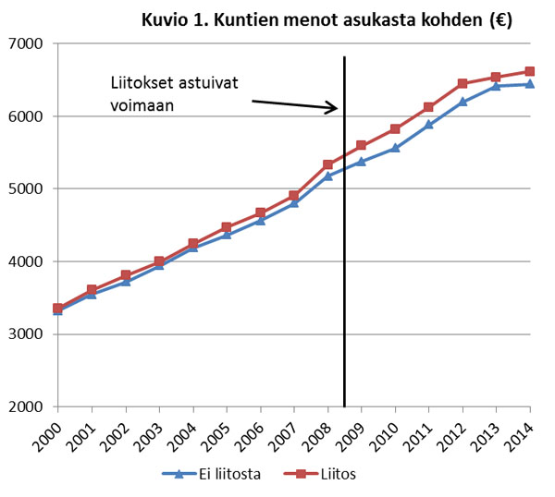
Suuruuden ekonomia kuntaliitoksissa
Vuonna 2009 Suomessa 99 kuntaa oli mukana 32 eri kuntaliitoksessa. Valtion taloudellisen tutkimuslaitoksen (VATT) tutkimuksen mukaan kuntaliitoksien avulla kuntataloudessa ei syntynyt säästöjä

Slide 5
Digitalisaation kokonaisnäkemys
KANSALAINEN
Oma vastuu
Sensorit
Monitorit
UUDET
PALVELUT
Uudet roolit
PALVELU-
JÄRJESTELMÄT
Ammattihenkilöt
Tietojärjestelmät
Tiedonsiirtäminen
ELINYMPÄRISTÖ
ASUMINEN
Robotiikka
Virtuaalisuus
Integroitu rakenne - Digitalisaatio - Johtaminen

Slide 6
Etelä-Karjala

Slide 7
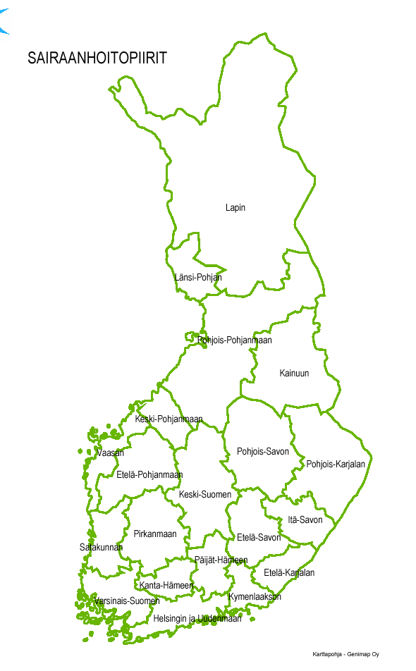
Etelä-Karjalan sosiaali- ja terveyspiiri
Vastaa alueen sosiaali- ja
terveydenhuollon
kokonaisuudesta vuodesta 2010.
Väestö 131.000
Budjetti 450 M€
Työntekijöitä 5100
Helsinki tai Pietari 220 km

Slide 8
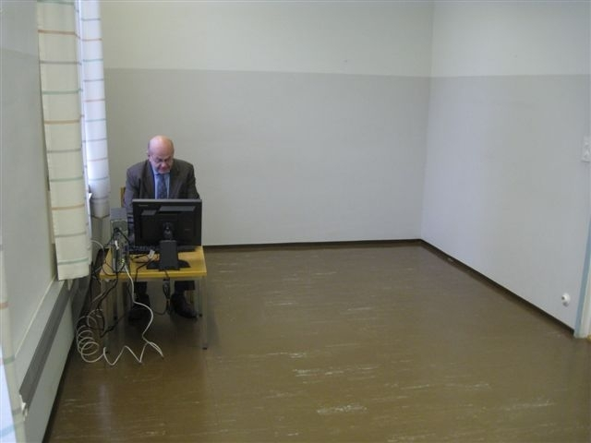
ALUSSA OLI….

Slide 9

ARVOT
Yhteiset pelisäännöt, kulttuuri
VISIO
Yhteinen tavoite
Raportointi ja tietojohtaminen
STRATEGISET
TAVOITTEET
Kaikilla on johdon hyväksymät tavoitteet
LEAN, Laatujohtaminen, JET, Valmentava johtaminen
MITTARIT
RAPORTOINTI
Tavoitteisiin sidotut mittarit, raportointi, analysointi, vaikuttavuus, ennustaminen
Johtoryhmätyöskentely,
päivittäinen johtaminen
Strategisten tavoitteiden seuranta

Slide 10
Johtaminen/Arvot
Kukaan ei toimi arvotyhjiössä
Kaikki käyttäytyminen työyhteisössä ja vuorovaikutustilanteissa lähtee arvoista.
Vuorovaikutus voi olla
  Motivoiva, Kontrolloiva, Vähättelevä, Mitätöivä
Jos arvot sisäistetään niin johtamisen motivoiva vuorovaikutus on helppoa ja luonnollista.

Slide 11
Johtaminen
Arvot/kaikki kyydissä
  Jokainen hyväksytään ihmisenä ja jokaisen työtä ja osaamista arvostetaan.
  Kunnioittaminen ja arvostaminen perustuu työntekijän omaan motivaatioon ja hyvään työsuoritukseen.
    Jokainen voi yksilönä tavoitella parempaa
  Kehittämisen ja muutoksen motivaatio ja oppiminen syntyy ihmisen sisältä eikä sitä voi pakottaa ulkopuolelta.
    Oma oppimiskokemus

Slide 12


Arvojen jalkautus

Slide 13





Toimintakykyisenä kotona
Toimintakykyisenä kotona

Slide 14
Visio
Visio
Suunta
Sitoutuminen
Muutos

Slide 15
Visio käytännössä: Kustannukset, käynnit, asiakkaat
Näitä kustannuksiin voi myöhentää
ja niitä voi vähentää

Slide 16
Ympärivuorokautisen kotihoidon kattavuus

Slide 17
Kotihoidon henkilöstön kuntoutusosaaminen

Slide 19
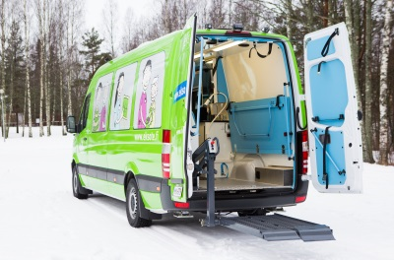
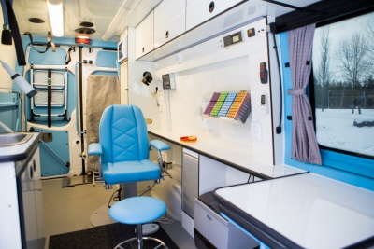
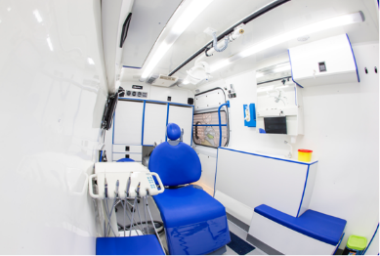
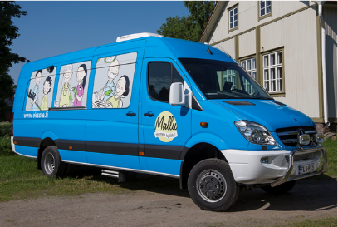
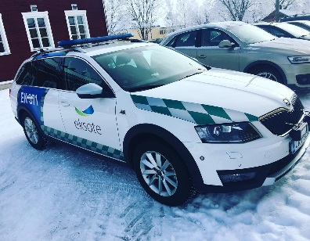
Liikkuvia yksiköitä

Slide 20

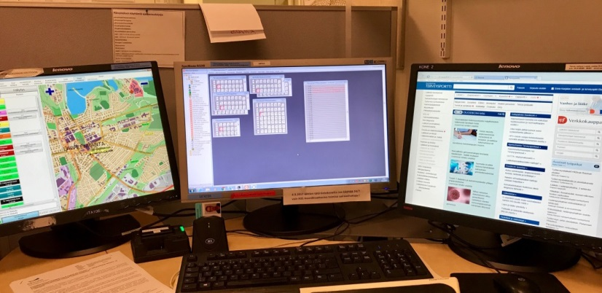
PÄIVYSTÄVÄ KOORDINAATTORI (H31)
CODEA NÄKYMÄ
Ensihoidon, liikkuvan päivystyksen ja Tehosan yksiköt (lisättävissä helposti muitakin, jos tarvetta ilmenee): Sijainti kartalla, jos liikkuu, niin suunta ja nopeus, status: hälytetty, matkalla, kohteessa, ei hälytettävissä, taukotila, perillä hoitolaitoksessa, vapaa. Status näkyy myös yksikön väristä.
Alueen tehtävät: Historia, mitkä hoidossa, odottavat. Tehtävät on koodattu A-E kiireellisyyden mukaan.
Codea toimii myös 3D-navigaattorina ja tallentaa esim. vasteajat operatiivisen johdon (kenttäjohtaja ja koordinaattori) hyödynnettäväksi.
AJANVARAUSKIRJAT
Koordinaattorilla avoinna kaikki yksiköiden ajanvarauskirjat. Seuraa kuormitusta ja jakaa tehtäviä.
TERVEYSPORTTI
Käypä-hoito-suositukset ja muut ohjeet sähköisenä.
Muu tarvittava internetistä löytyvä tieto
SOTE-ASIAKKUUS
Akuutti tulosyksikön koontinäkymästä valitut tiedot ovat nopeasti tarkastettavissa: riskitiedot, hoitolinjaukset, lääkitys, palvelut jne.
Koordinaatori näkee myös kustannuksien perusteella paljon palveluita käyttävät, kun asiakkuus ”voimassa”.
Sote-asiakkuudessa (SBM-alusta) voidaan myös käynnistää ja ohjata prosesseja. (Tätä kehitetään kokoajan, mutta esim AVO-terv.huolto siirtää potilaan Tehosalle tätä kautta.)

Slide 21
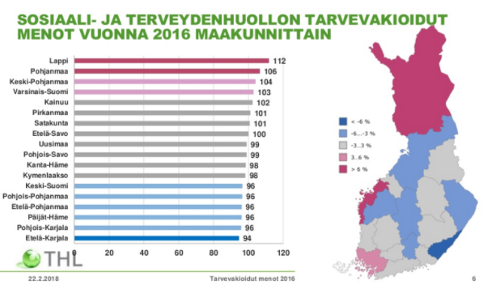

Slide 22
Erilaisia kokemuksia

Slide 23
Strateginen johtaminen alussa
Kunnilla on huoli palvelujen säilymisestä ja siksi kunnat pyrkivät alussa säilyttämään toiminnan lähes ennallaan. Ensimmäinen strategia oli ristiriidassa kuntien odotusten kanssa. Kunnat eivät päästäneet ”irti” omista palveluista.
Alussa myöskään Eksoten edustajat eivät pystyneet esittämään uusia toimintamalleja tai tapoja tuottaa palveluja.
Alussa on paljon asioita jotka vyöryvät päälle ja vaativat ”hoitamista”. Eksoten oma strateginen johtaminen oli vasta hahmottumassa.

Slide 24
Kokemuksia
Vapaaehtoinen perustaminen jätti ”epäilyksen siemenen” päättäjiin sekä osaan henkilökuntaa.
Kun tehtävät siirretään, palvelut muuttuvat kunnille pelkästään euroiksi. Säästöt halutaan heti ja alkaa alibudjetointi.
Kun henkilöstö siirtyy pois kunnilta, suhtautuminen henkilöstöön muuttuu. Kuntien mielestä henkilöstöä voidaan vähentää.
Epäilyt kuntien maksuosuuksien määräytymisperusteen oikeellisuudesta alkavat.

Slide 25
Miten digitalisaatio ja tekoäly muuttaa käsityksiä
Miten sosiaali- ja terveydenhuoltoa tuotetaan
  Palvelut tulevat sinne missä kulloinkin itse olemme. Työpaikalle, vapaa-aikaan- harrastuksiin, kotiin.
Määrittelemme uudelleen hoidon ja huolenpidon sisällön
  Momentum- perusteisista lääkäriin pääsystä siirrytään tiedon analysointiin ja pitkäkestoiseen sekä aktiiviseen ja kokonaisvaltaiseen huolenpitoon. Hyvinvointi, elämänlaatu elintavat;
  Hyvinvoinnin ja terveyden edistäminen ja ennalta ehkäisy

Slide 26
Miten digitalisaatio ja tekoäly muuttaa käsityksiä
Kuka on vastuussa hoidosta ja hoivasta
  Julkisen vallan ja viranomaisten sijasta olemme kukin enemmän vastuussa hoidosta ja hoitoamme koskevista päätöksistä.
Miten ja mitä maksamme sosiaali- ja terveydenhuollosta
  Sosiaali- ja terveydenhuollossa emme maksa pelkästään siitä mitä on tehty vaan siitä mitkä olivat mitattavat terveyshyödyt, hyvinvoinnin lisääntyminen ja mikä on palvelujärjestelmän arvo kanalaisen kannalta.
  Erityisesti terveydenhuolto on investointi jossa on sekä lyhyen että pitkänaikavälin investoinnin hyödyt ja arvo.
  Terveyshyötyihin ja hyvinvointiin liittyvä laskutus perustuu tekoälyn muodostamiin kokonaan uudenlaiseen tiedon analytiikkaan

Slide 27
Määrän tuottamisesta arvon tuottamiseen
Arvon tuottaminen kotiin:
  Vähentää laitos- ja sairaalapaikkoja
  Etähoito vastaanoton ja klinikan sijasta
  Uudet ensihoidon mallit
  Tehokas kotikuntoutus
  Päivittäiseen hoitotietoon perustuva tiedon analysointi ja hoidon ennakointi
Mitataan hoidon ja hyvinvoinnin arvoa määrän sijasta
Arvon tuottaminen tulee standardiksi ja rahoitusperusteeksi hoidossa ja hoivassa

Slide 28
Järjestäjä/Tuottaja

Slide 29
Mikä on liikelaitoksen asema ja organisaatio?
Järjestäjä/Johtaminen
Vaikuttamistoimielimet (vanhus-,vammais- ja nuorisofoorumit)
SOTE JA YMPTH LTK
yksilöjaosto
Maakunnan viranhaltijajohto
HALLINTO JA TALOUS
ICT, asianhallinta, henkilöstö, hankinnat, osallisuus
STRATEGINEN JOHTAMINEN
Tiedolla johtaminen, omistajaohjaus, varautuminen , ennakointi, viestintä , kv-asiat
SOTE-JÄRJESTÄMINEN
Sote-palvelut
Ympäristö-terveys ja AVIsta siirtyviä tehtäviä
Palvelukeskusyhtiöt
Mahdolliset
omat yhtiöt
Liikelaitos/Johtaminen
SOTE –liikelaitos
Johtaja
Markkinoilla olevat tuottajat
Alue
Alue
Alue
Alue

Slide 30
Alueella yksi tietojohtamisen malli
Tuottaja
Asukas
Kansalainen
Tuottaja
STM
Tietojohtamisen
malli
Järjestäjä
Tuottaja
VM
Tuottaja
Kunta

Slide 31
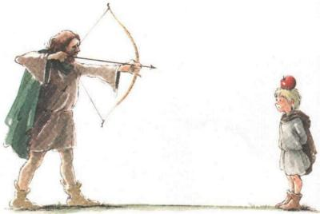
Tärkeintä on luottamus
https://youtu.be/w4aasiZLY9Q

